Slide 1
KỸ THUẬT PHẦN MỀM ỨNG DỤNG Tổng quan về CSDL, hệ quản trị CSDL, mô hình thực thể liên kết
Thi-Lan Le
Thi-Lan.Le@mica.edu.vn; lan.lethi1@hust.edu.vn
Webpage: http://www.mica.edu.vn/perso/Le-Thi-Lan

Slide 2
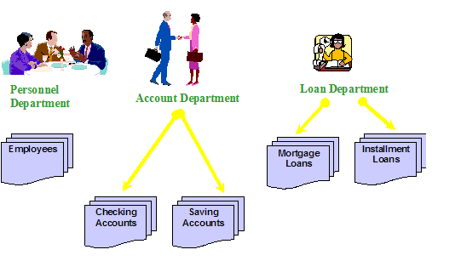
Giới thiệu
Cách quản lý dữ liệu trong các hệ thống thông tin
Cách truyền thống: xử lý tệp, mỗi phòng ban quản lý dữ liệu theo các tệp văn bản
Notes:
Ke toan, tai khoan
Cam co, vay nhieu lan

Slide 3
Giới thiệu
Cách quản lý truyền thống:
Xử lý dữ liệu riêng lẻ, không có tính tổng thể
Chương trình phần mềm được thiết kế độc lập cho từng tập dữ liệu
Khi có thay đổi về dữ liệu→ thay đổi lại CT phần mềm, và ngược lại.

Slide 4
Giới thiệu
Đặc điểm quản lý truyền thống:
Dư thừa dữ liệu và tính không nhất quán dữ liệu
Khó khăn trong truy cập/tìm kiếm dữ liệu
Cô lập và hạn chế chia sẻ dữ liệu
Vấn đề về toàn vẹn/ràng buộc về mặt dữ liệu
Vấn đề về độ tin cậy/mất mát dữ liệu

Slide 5
Giới thiệu
Đặc điểm quản lý truyền thống:
Các dị thường có thể gặp khi truy nhập đồng thời: yêu cầu giám sát dữ liệu
Vấn đề an toàn dữ liệu/dữ liệu riêng tư
Các CT ứng dụng hoàn toàn phụ thuộc vào dữ liệu
→ Cần có 1 phần mềm đặc biệt: HỆ QUẢN TRỊ CSDL
Notes:
Với các bài toán đơn giản, việc quản lý dữ liệu có thể không phải là vấn đề lớn
Nhưng với các bài toán phức tạp, có thể có các vấn đề sau trong quản lý dữ liệu:
Lượng dữ liệu rất lớn (hàng triệu, tỷ,… bản ghi)
Truy xuất đồng thời (nhiều người dùng/chương trình truy xuất cùng lúc)
Tốc độ truy xuất (đòi hỏi quản lý một cách thông minh với lượng dữ liệu lớn)
Giao tiếp đơn giản và theo chuẩn

Slide 6
Phần 1: Tổng quan về hệ CSDL

Slide 7
1.1 Khái niệm
Thông tin (information)
được hiểu như là sự thông báo, trao đổi, giải thích về một đối tượng nào đó
– Thông tin về sinh viên: tên, ngày tháng năm sinh, khóa, lớp,…
– Thông tin về môn học: khối lượng, giáo viên, lịch học,…
Dữ liệu (Data)
là thông tin đã được mã hoá trong máy tính

Slide 8
1.1 Khái niệm
Cơ sở dữ liệu (database)
« Là một bộ sưu tập các dữ liệu tác nghiệp được lưu trữ lại và được các hệ ứng dụng của một xí nghiệp cụ thể nào đó sử dụng »
cơ sở dữ liệu sách của thư viện Đại học Bách Khoa
cơ sở dữ liệu hàng hóa của siêu thị
…

Slide 9
1.1 Khái niệm
Phần mềm ứng dụng (software)
Khai thác thông tin từ cơ sở dữ liệu
Hiển thị danh sách các sinh viên lớp A
Hiển thị tên lớp học vào sáng thứ năm tại phòng học B
→ Cần :
Lưu trữ thông tin hiệu quả
Truy xuất thông tin hiệu quả

Slide 10
1.1 Khái niệm
Hệ quản trị cơ sở dữ liệu (database management system DBMS)
« Là một hệ thống phần mềm cho phép định nghĩa, tạo lập cơ sở dữ liệu và điều khiển mọi truy nhập đối với CSDL đó. »

Slide 11
1.1 Khái niệm
Các mức trừu tượng hóa dữ liệu: Biểu diễn DL
+ Mức vật lý: mô tả cách dữ liệu được lưu trữ như thế nào
+ Mức logic: mô tả dữ liệu nào được lưu trữ trong CSDL, và các mối quan hệ giữa các dữ liệu này
+ Mức khung nhìn: mô tả cách người dùng thấy được DL

Slide 12
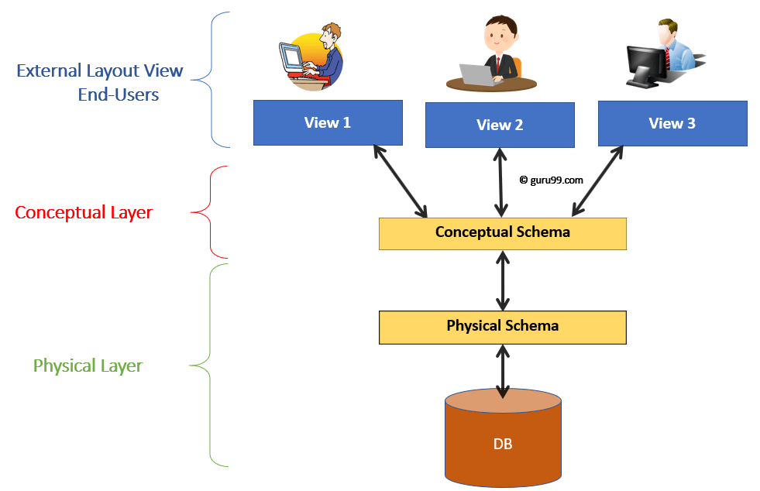
1.1 Khái niệm
Logical level
Physical level

Slide 13
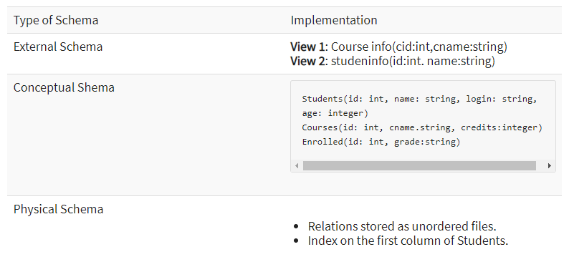
1.1 Khái niệm
Ví dụ

Slide 14
1.2 Hệ cơ sở dữ liệu
Thành phần
Người dùng
CSDLvà Ứng dụng
Hệ Quản trị CSDL
Phần cứng lưu trữ
Các khả năng của hệ CSDL:
Quản lý dữ liệu tồn tại lâu dài
Truy xuất khối lượng dữ liệu lớn một cách hiệu quả
Kết nối: để người dùng có thể thao tác

Slide 15
1.2 Hệ cơ sở dữ liệu
Kiến trúc
Hệ cơ sở dữ liệu tập trung
Hệ cơ sở dữ liệu cá nhân
Hệ cơ sở dữ liệu trung tâm
Hệ cơ sở dữ liệu khách chủ
Hệ cơ sở dữ liệu phân tán
Hệ cơ sở dữ liệu phân tán thuần nhất
Hệ cơ sở dữ liệu phân tán không thuần nhất

Slide 16
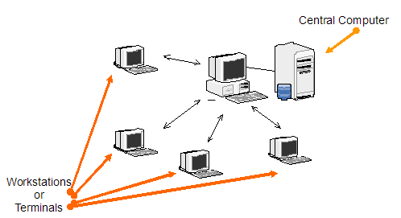
1.2 Hệ cơ sở dữ liệu
Cơ sở dữ liệu tập trung

Slide 17
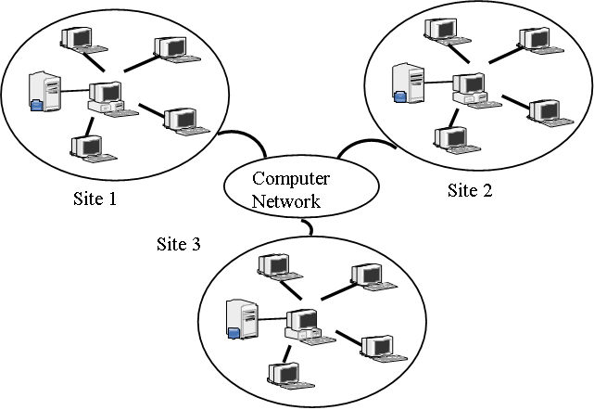
1.2 Hệ cơ sở dữ liệu
Cơ sở dữ liệu phân tán

Slide 18
1.3 Các bước XD Hệ CSDL
Lưu ý khi làm Bài tập lớn !
Bước 1: Khảo sát
Tìm hiểu các yêu cầu
Xác định các dữ liệu cần lưu trữ, phân tích mối liên hệ.
Phân tích các chức năng cần có của hệ thống.
Bước 2: Thiết kế - Xây dựng hệ thống
Thiết kế CSDL
Lựa chọn hệ QT CSDL để triển khai
Xây dựng hệ thống chương trình ứng dụng
Bước 3: Triển khai hệ thống
Nhập dữ liệu cho CSDL
Kiểm thử các chương trình ứng dụng

Slide 19
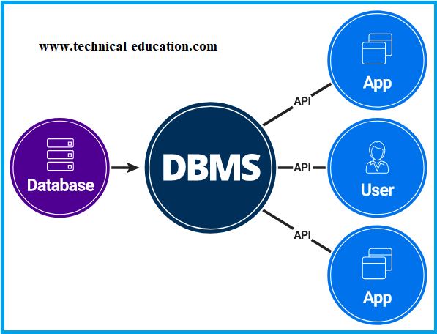
1.4. Sơ lược về hệ quản trị CSDL
Là phần mềm quản lý các CSDL: định nghĩa, tạo lập, điều khiển thao tác với các dữ liệu trong các CSDL đó
Hai khả năng chuyên biệt của Hệ QT CSDL:
Khả năng quản lý dữ liệu tồn tại lâu dài
Khả năng truy nhập các khối lượng dữ liệu lớn một cách hiệu quả (đúng/nhanh)

Slide 20
1.4. Sơ lược về hệ quản trị CSDL
60’s
70's
80's
90’s
00’s
10’s
Collection of Files
Hierarchical
Network
Relational
Object Bases
Knowledge Bases, Ontologies
NoSQL, BigTable, SimpleDB

Slide 21

1.4. Sơ lược về hệ quản trị CSDL
Bắt đầu hình thành từ đầu những năm 1960
Ngày nay đã trở thành một công nghệ nền tảng
Tham gia của nhiều hãng công nghệ lớn: Microsoft, Oracle, Sun, IBM,…
Hiện diện mọi nơi: các phần mềm quản lý, Wikipedia, Google, Facebook,…
Một số DBMS thông dụng: SQL Server, Oracle, MySQL, PostgreSQL, SQLite,…
https://medium.com

Slide 22
1.4. Sơ lược về hệ quản trị CSDL
Tên | Mô hình | Ngôn ngữ | Bản quyền | Ra đời
Oracle | Relational, object | SQL | Oracle | 1977
SQL Server | Relational | SQL | Microsoft | 1989
Access | Relational | SQL | Microsoft | 1992
DB2 | Relational | SQL | IBM | 1983
MySQL | Relational | SQL | Mã mở (Oracle) | 1995
PostgreSQL | Relational, object | SQL | Mã mở (PostgreSQL) | 1995
SQLite | Relational | SQL | Mã mở | 2000
XML | Semi-structural | XQuery, XPath | Mã mở | 2003
Objectivity/DB | Object | ODL, OQL | Objectivity | 1990
MongoDB | NoSQL | Javascript | Mã mở (10gen) | 2007

Slide 23
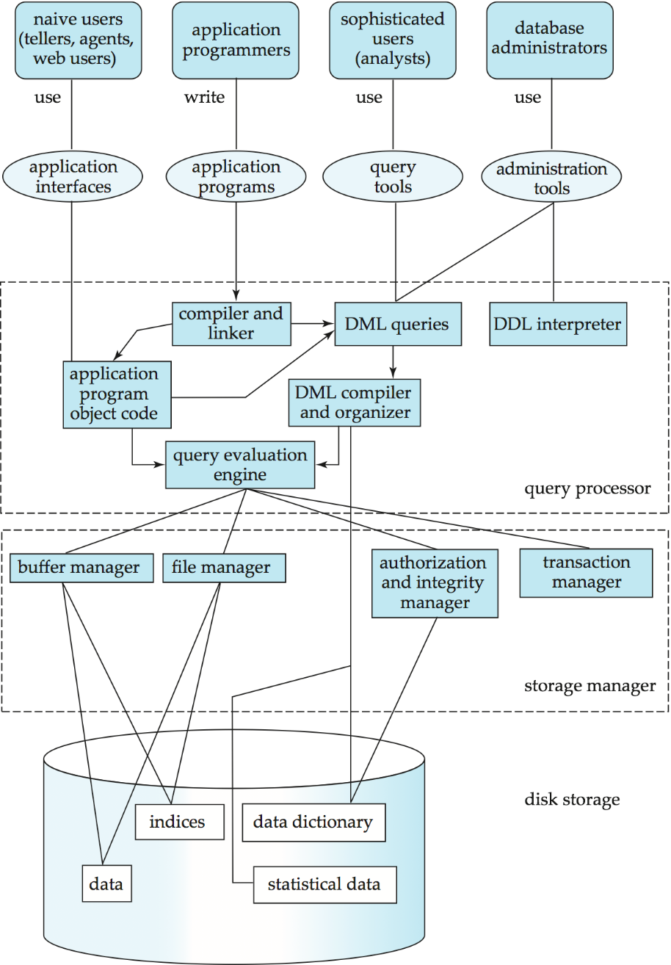
1.5 Các thành phần chính của hệ quản trị CSDL
Notes:
23

Slide 24
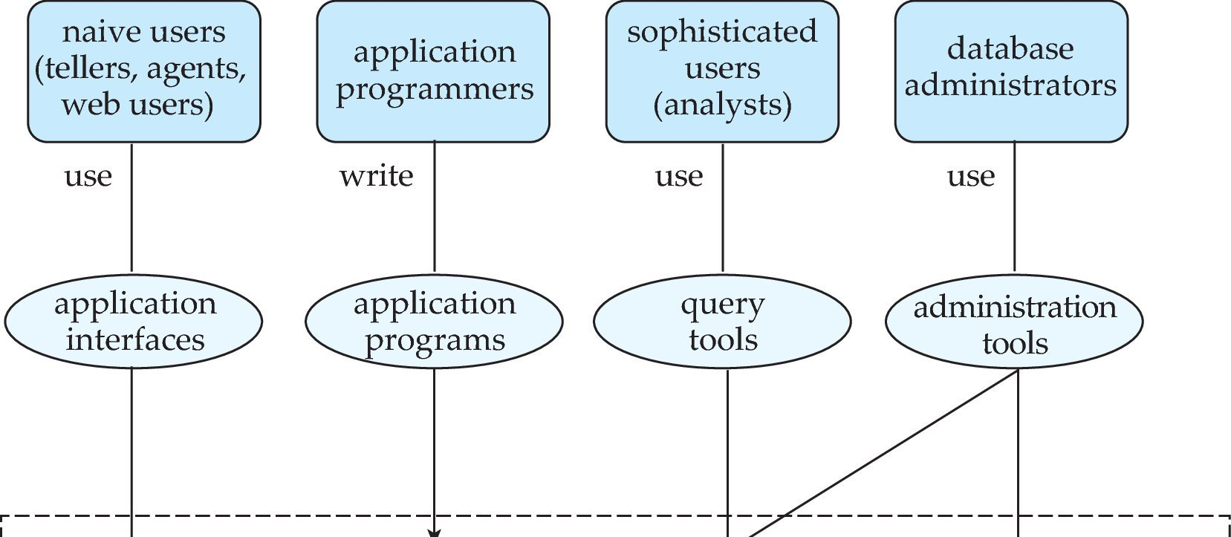
1.5 Các thành phần chính của hệ quản trị CSDL
Người dùng CSDL
Database
Notes:
24

Slide 25
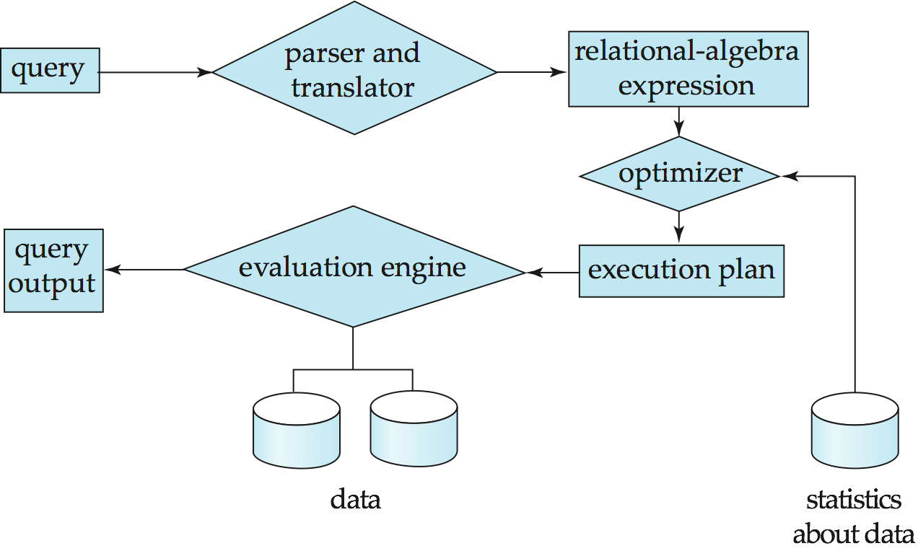
1.5 Các thành phần chính của hệ quản trị CSDL
Xử lý câu hỏi truy vấn:
1. Phân tích câu truy vấn (Parsing and translation)
2. Tối ưu hóa (Optimization)
3. Đánh giá (Evaluation)
Notes:
25

Slide 26
1.5 Các thành phần chính của hệ quản trị CSDL
Ngôn ngữ định nghĩa dữ liệu (Data Definition Language - DDL)
Sử dụng để định nghĩa các lược đồ dữ liệu:
Ví dụ: create table instructor ( ID char(5), name varchar(20), dept_name varchar(20), salary numeric(8,2))
Trình dịch DDL tạo ra tập các bảng được lưu trữ trong từ điển dữ liệu (data dictionary)
Notes:
26

Slide 27
1.5 Các thành phần chính của hệ quản trị CSDL
Ngôn ngữ thao tác dữ liệu (Data Manipulation Language - DDL): cho phép truy cập và xử lý dữ liệu được tổ chức theo một mô hình dữ liệu nào đó.
Ngôn ngữ thao tác dữ liệu bao gồm:
Ngôn ngữ thuần:
Relational Algebra
Tuple relational calculus
Domain relational calculus
Ngôn ngữ thương mại: sử dụng trong các hệ thống thương mại như SQL
SQL là ngôn ngữ được sử dụng phổ biến nhất
Notes:
27

Slide 28
1.5 Các thành phần chính của hệ quản trị CSDL
SQL là ngôn ngữ được sử dụng phổ biến nhất
Để có thể tính toán các yêu cầu phức tạp SQL thường được nhúng vào trong một số ngôn ngữ lập trình mức cao.
Các ứng dụng thường truy cập cơ sở dữ liệu thông qua:
Ngôn ngữ cho phép nhúng SQL
Giao diện ứng dụng (ví dụ: ODBC/JDBC) thực thi SQL
Notes:
28

Slide 29
1.6 Mô hình dữ liệu
Tập hợp các công cụ/phần mềm cho phép mô tả
Dữ liệu
Quan hệ giữa các dữ liệu
Ngữ nghĩa của dữ liệu
Ràng buộc của dữ liệu
Mô hình thực thể liên kết (Entity-Relationship)
Mô hình quan hệ (Relational model)
Mô hình hướng đối tượng
Mô hình bán cấu trúc XML
Các mô hình khác
Notes:
29

Slide 30
1.7 Thiết kế CSDL
Là quá trình tạo ra kiến trúc tổng thể chung của cơ sở dữ liệu
Thiết kế logic (Logical Design): xác định lược đồ cơ sở dữ liệu..
Dựa trên nghiệp vụ: xác định các thuộc tính/thông tin cần lưu trữ trong CSDL
Dựa trên nguyên lý của khoa học máy tính: xác định lược đồ quan hệ và phân bổ các thuộc tính giữa các lược đồ quan hệ
Thiết kế vật lý (Physical Design): quyết định kiến trúc vật lý của cơ sở dữ liệu
Notes:
30

Slide 31
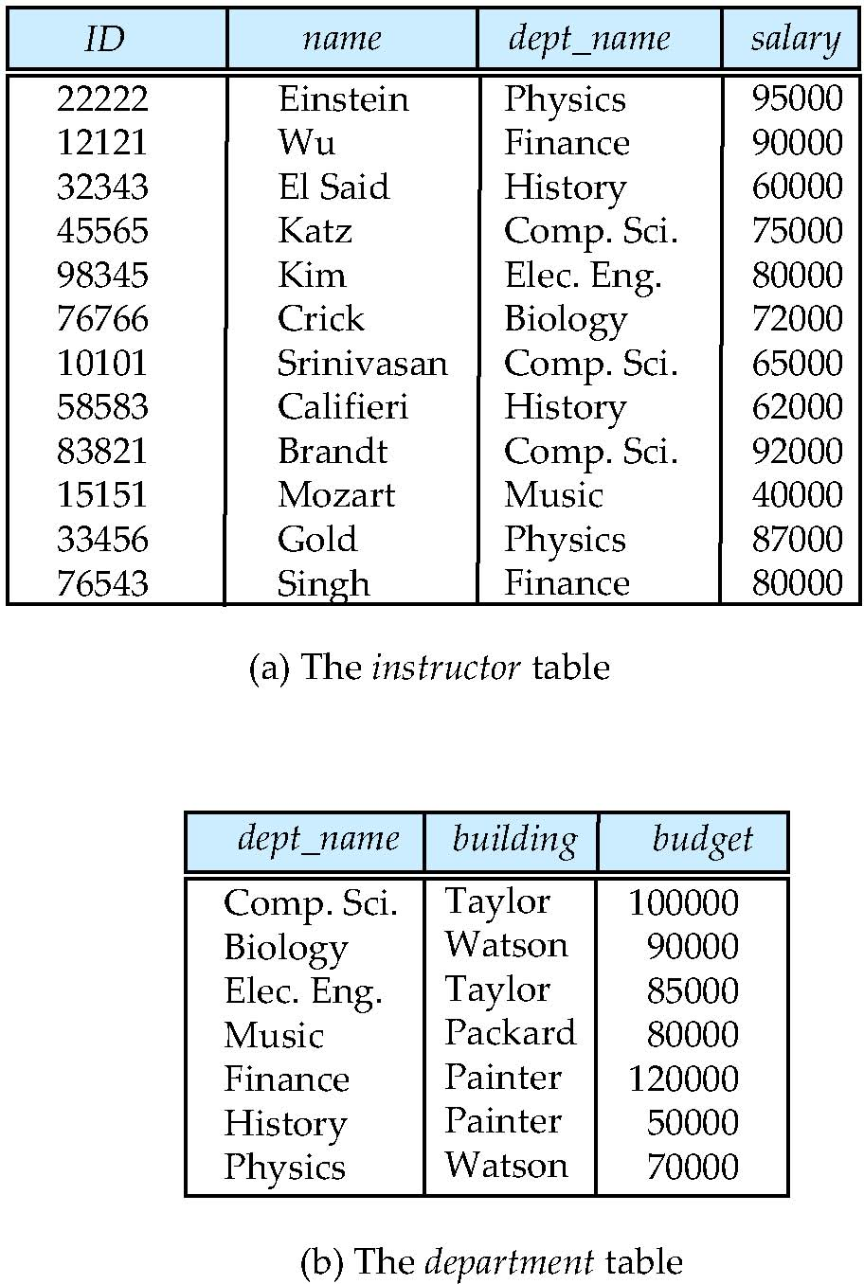
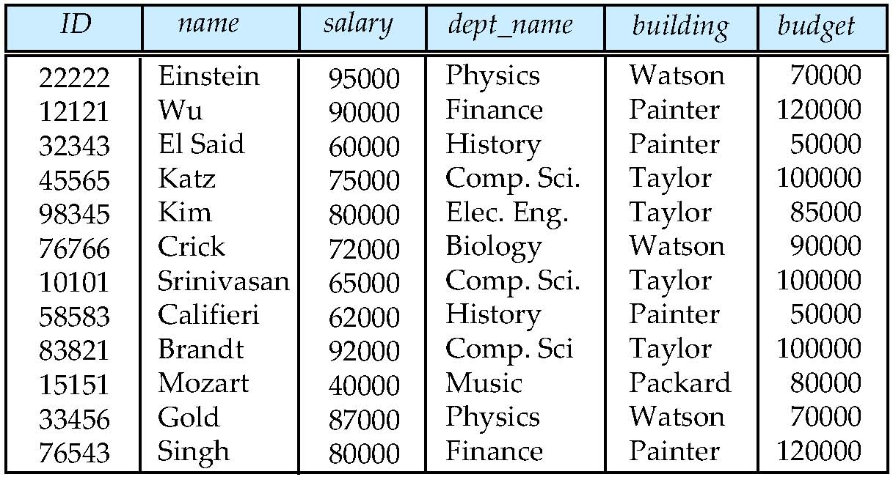
1.7 Thiết kế CSDL
Lựa chọn thiết kế nào?
Thiết kế 2
Thiết kế 1
Notes:
31

Slide 32
1.7 Thiết kế CSDL
Sử dụng các nguyên lý/phương pháp để tạo ra một thiết kế CSDL tốt
Các cách tiếp cận:
Sử dụng mô hình thực thể liên kết (Entity Relationship Model)
Mô hình dữ liệu thành các thực thể và mối quan hệ giữa các thực thể
Biểu diễn thông qua biểu đồ thực thể liên kết
Dựa trên lý thuyết chuẩn hóa (Normalization Theory)
Notes:
32

Slide 33
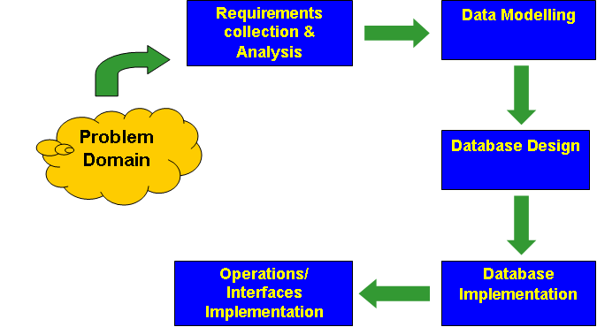
Quy trình phát triển ứng dụng CSDL
Source: Data Modeling Using Entity-Relationship Model, NGUYEN Kim Anh

Slide 34
Mô hình thực thể liên kết
Phần 2:

Slide 35
2.1. Mô hình hóa dữ liệu
Mục đích: Biểu diễn dữ liệu thuận tiện cho việc thiết kế, lưu trữ, xử lý.
Mô tả dữ liệu sẽ lưu trữ trong cơ sở dữ liệu
Mô tả mối quan hệ giữa các dữ liệu
Mô tả ràng buộc đối với dữ liệu
Sử dụng 1 ngôn ngữ đặc biệt (tập các ký hiệu thích hợp) để biểu thị dữ liệu.

Slide 36
Các mô hình dữ liệu
Mô hình dữ liệu:
Một sự hình thức hóa toán học với một tập ký hiệu để mô tả cấu trúc + ràng buộc dữ liệu
và Một tập các phép toán được sử dụng để thao tác trên các dữ liệu
Các mô hình CSDL phổ biến:
Mô hình phân cấp (hierarchical model)
Mô hình mạng (network model)
Mô hình thực thể-liên kết (entity-relationship model: ER)
Mô hình quan hệ (relational model)
Mô hình hướng đối tượng (object model)
…

Slide 37
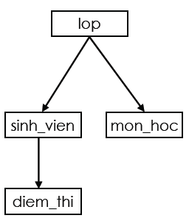
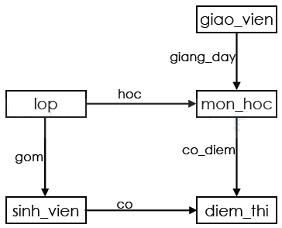
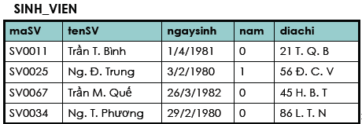
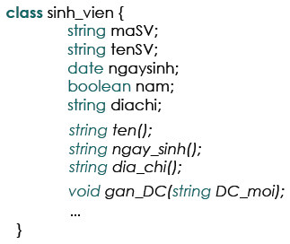
Các mô hình dữ liệu
Mô hình phân cấp
Mô hình mạng
Mô hình quan hệ
Mô hình hướng đối tượng
Notes:
Mô hình phân cấp:
Ưu điểm: dễ xây dựng và thao tác, tương thích với các lĩnh vực tổ chức phân cấp (vd:
tổ chức nhân sự trong các đơn vị, ...), ngôn ngữ thao tác đơn giản (duyệt cây)
Nhược điểm: Sự lặp lại của các kiểu bản ghi → dư thừa dữ liệu và dữ liệu không nhất quán, Hạn chế trong biểu diễn ngữ nghĩa của cácmóc nối giữa các bản ghi (chỉ cho phép quan hệ 1-n)
Mô hình mạng:
Ưu điểm: Có thể biểu diễn các ngữ nghĩa đa dạng với kiểu bản, ghi và kiểu móc nối, Truy vấn thông qua phép duyệt đồ thị (navigation)
Nhược điểm: Số lượng các con trỏ lớn, Hạn chế trong biểu diễn ngữ nghĩa của các móc nối giữa các bản ghi
Mô hình quan hệ:
Ưu điểm: Dựa trên lý thuyết tập hợp Khả năng tối ưu hoá các xử lý phong phú
Nhược điểm: Hạn chế trong biểu diễn ngữ nghĩa Cấu trúc dữ liệu không linh hoạt
Mô hình hướng đối tượng :
Ưu điểm: Cho phép định nghĩa kiểu đối tượng phức tạp Tính chất: bao đóng (encapsulation), kế thừa (heritage), đa hình (polymorphism)
Nhược điểm: Cấu trúc lưu trữ phức tạp và có thể sử dụng nhiều con trỏ, Khả năng tối ưu hoá các xử lý bị hạn chế trong nhiều trường hợp

Slide 38
2.2. Mô hình thực thể liên kết
Entity–relationship model (ER)
Là một mô hình CSDL
Mô tả thế giới thực = tập các đối tượng cơ sở (thực thể) + tập các liên kết giữa chúng.
Biểu diễn bởi Sơ đồ thực thể liên kết:
Thực thể
Thuộc tính
Liên kết

Slide 39


Khái niệm thực thể
Thực thể (Entity): “Là một đối tượng cụ thể hay trừu tượng trong thế giới thực mà nó tồn tại và có thể phân biệt với các đối tượng khác”
Tập thực thể: nhóm các thực thể cùng loại
real customers
customer

Slide 40
Thuộc tính
Thuộc tính (Attribute): là các tính chất đặc trưng của một tập thực thể
Mỗi thuộc tính có một giá trị, thuộc 1 miền giá trị
Khóa (Key) là thuộc tính mà giá trị của nó là duy nhất cho mỗi thực thể.
Thuộc tính khóa có thể là 1 thuộc tính, hoặc nhiều thuộc tính.

Slide 41
Ví dụ
Xác định thực thể, thuộc tính, khóa
Họ tên
Mã số NV
Giới tính
Tuổi
Nhân viên
Ngày sinh
Nhân viên
Mã số NV
Họ tên
Giới tính
Tuổi
Ngày sinh

Slide 42
Ví dụ
Xác định thực thể, thuộc tính, khóa
Full name
Username
Address
Account
Country
Password
Account
Username
Full name
Address
Password
Country

Slide 43
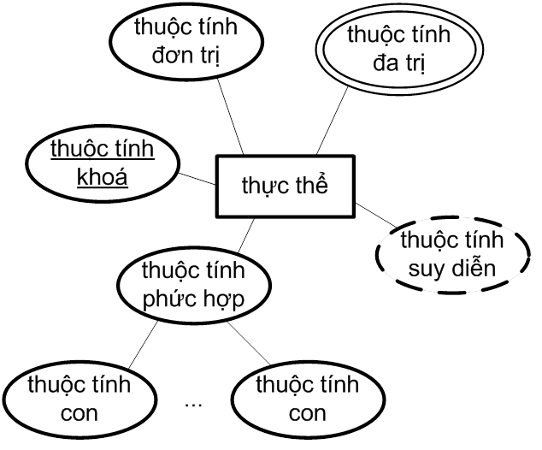
Các kiểu thuộc tính
Các kiểu thuộc tính :
Đơn trị/nguyên tố
Khóa
Đa trị
Phức hợp
Suy diễn

Slide 44
Các kiểu thuộc tính
Notes:
Đơn trị/nguyên tố
Khóa
Đa trị
Phức hợp
Suy diễn

Slide 45
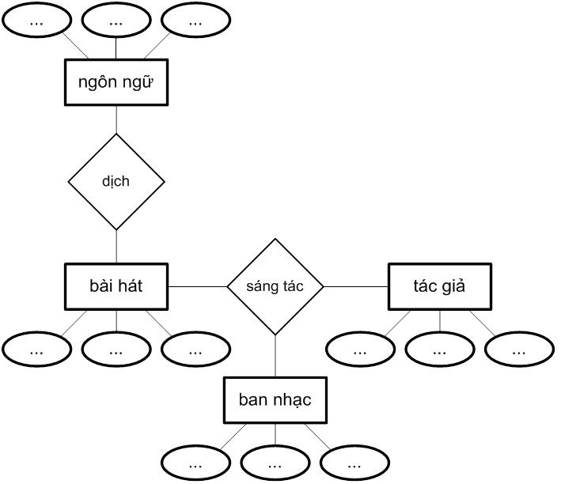
Liên kết
Liên kết (Relationship): chỉ ra mối quan hệ giữa các thực thể với nhau.

Slide 46
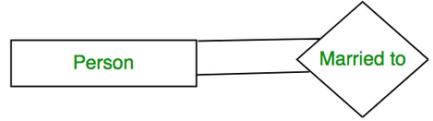
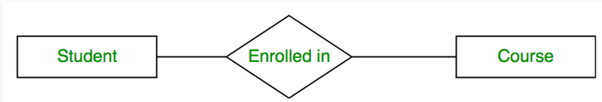
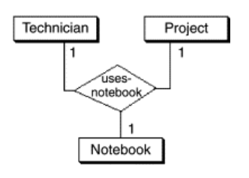
Liên kết
Bậc của liên kết
Liên kết đơn phân (bậc 1)
Liên kết nhị phân (bậc 2)
Liên kết bậc n
Notes:
Đơn phân: 1 tập thực thể tham gia vào quan hệ
Nhị phân: 2 tập thực thể tham gia vào quan hệ
Bậc n: n tập thực thể

Slide 47
Liên kết 1-1
Sở hữu
Người
1
1
Giấy CMT
Mỗi thực thể loại A chỉ có thể có quan hệ với không quá 1 thực thể loại B, và ngược lại.
1-1 gọi là lực lượng của liên kết.
Notes:
7

Slide 48
Liên kết 1-N
1
Sáng tác
N
Nhạc sĩ
Bài hát
Mỗi thực thể loại A có thể có quan hệ với nhiều thực thể loại B, nhưng mỗi thực thể loại B chỉ có thể có quan hệ với nhiều nhất 1 thực thể loại A
Notes:
7

Slide 49
Liên kết N-M (nhiều-nhiều)
Dịch
Bài hát
N
M
Ngôn ngữ
Mỗi thực thể loại A có thể có quan hệ với nhiều thực thể loại B, và ngược lại
Notes:
9

Slide 50
Liên kết lặp/đệ quy
Là liên kết mà các thực thể cùng kiểu có quan hệ với nhau
out
Nối chuyến
Chuyến bay
Số hiệu
in
Khởi
hành
Đích
đến
Notes:
9

Slide 51
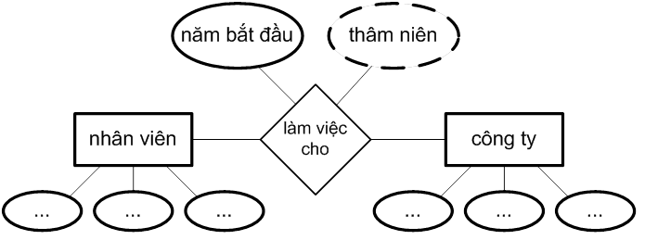
Thuộc tính của liên kết
Liên kết cũng có thể có thuộc tính, tương tự như của thực thể
Với kiểu liên kết 1-1, 1-N, thuộc tính của liên kết có thể chuyển về thuộc tính của thực thể
Với kiểu liên kết N-M, giữ làm thuộc tính của liên kết
Notes:
Nhân viên : N – 1 : công ty

Slide 52
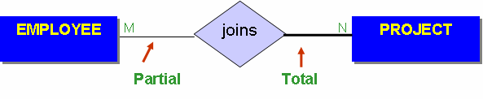
Ràng buộc trong liên kết
Toàn thể: Mọi thực thể ở phía liên kết toàn thể phải có quan hệ với ít nhất 1 thực thể ở phía kia.
Bộ phận: Thực thể ở phía liên kết bộ phận có thể không tham gia vào liên kết.

Slide 53
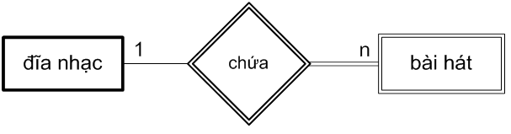
Thực thể yếu (Weak entity)
Là thực thể không có thuộc tính khoá
được xác định thông qua việc liên kết với một thực thể khác.
VD: mỗi bài hát trong một đĩa nhạc có số thứ tự khác nhau, nhưng các bài hát trong các đĩa nhạc khác nhau có thể có cùng số thứ tự
Bài hát trong trường hợp này là thực thể yếu
Muốn xác định bài hát, cần xác định đĩa nhạc cụ thể

Slide 54
Đặc điểm của mô hình ER
Mô hình ER không phải là duy nhất cho mỗi bài toán, mà mang tính chủ quan của người thiết kế
Các lựa chọn thay thế nhau được:
Thực thể ⬄ thuộc tính
Thực thể ⬄ liên kết
Liên kết bậc 1, 2, hay n
…

Slide 55
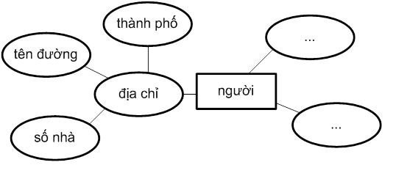
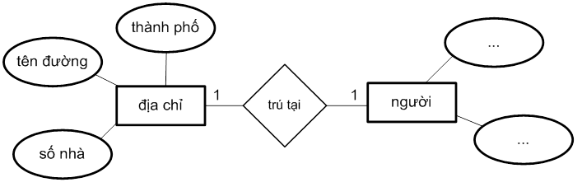
Thực thể hay thuộc tính ?
Tuỳ trong từng bài toán cụ thể

Slide 56
2.3. Mô hình thực thể liên kết mở rộng
Dữ liệu ngày càng phức tạp. Khó mô hình hóa bằng mô hình ER truyền thống
ER mở rộng:
Biểu diễn quan hệ tổng quát hóa/chuyên biệt hóa
Biểu diễn quan hệ kế thừa: “is-a”
Đa kế thừa
Kết tập (aggregation)
Hợp (union): (tự tìm hiểu)

Slide 57
Liên kết «là-một» / «is-a»
A “là-một” B nếu B là sự tổng quát hóa của A hay A là một kiểu đặc biệt của B.
A sẽ kế thừa mọi thuộc tính của B
A có thêm các thuộc tính mới mà B không có
Thể lực
Tốc độ
Tên
Mã NV
Lương
Là-một
Cầu thủ
Nhân viên

Slide 58
Liên kết «là-một» / «is-a»
Ưu điểm:
Tránh mô tả trùng lặp các thực thể
Thêm thông tin ngữ nghĩa vào thiết kế
Ràng buộc trong liên kết “is-a”
Toàn phần/bộ phận
Chồng lấp/Tách biệt

Slide 59
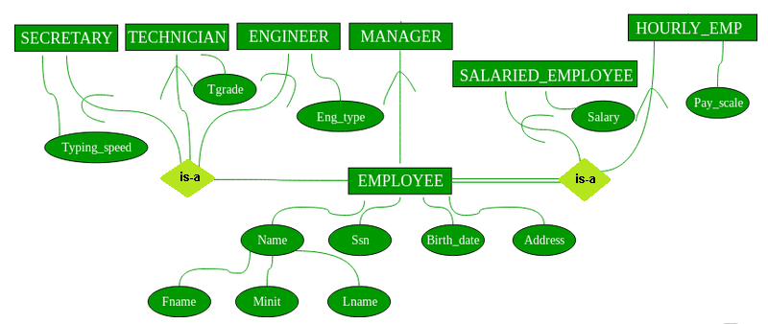
Liên kết «là-một» / «is-a»
Ràng buộc toàn phần/bộ phận
Notes:
Sub-class “job type based employee category” is partial sub-classing – not necessary every employee is one of (secretary, engineer, and technician), i.e. union of these three types is proper subset of all employees.
sub-classing “Salaried Employee AND Hourly Employee” is total; union of entities from sub-classes is equal to total employee set, i.e. every employee necessarily has to be one of them

Slide 60
Liên kết «là-một» / «is-a»
Ràng buộc chồng lấp/tách biệt
Nếu thực thể kiểu cha có liên kết với nhiều thực thể ở nhiều kiểu con => chồng lấp
Nếu không => tách biệt
Notes:
Nếu 1 Employee vừa có thể Technician vừa là Engineer => chồng lấp
Salaried employee và Hourly employee => tách biệt.

Slide 61
Đa kế thừa
Một thực thể có thể là kiểu con của nhiều kiểu thực thể cha
Thuộc tính của thực thể kiểu con là tập hợp các thuộc tính của thực thể kiểu cha.
Cán bộ
Sinh viên
Là-một
Là-một
Trợ giảng SV

Slide 62
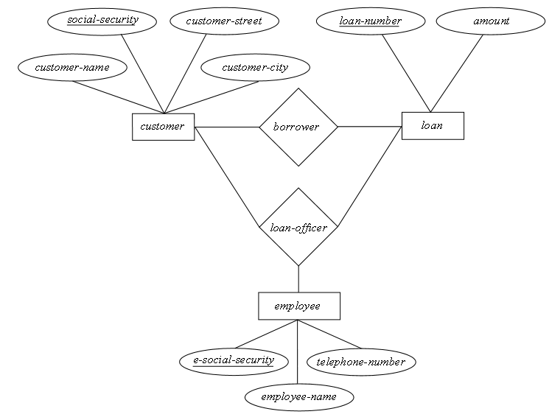
Kết tập
Liên kết “borrower” và “loan-officier” biểu diễn chung 1 số thông tin => cần loại bỏ dư thừa
Kết tập:
Tạo 1 thực thể ảo cho liên kết: thực thể “customer-loan”
Cho phép “employee” liên kết với thực thể ảo này
Notes:
Loan customers may be advised by a loan-officer
Relationship sets borrower and loan-officer represent the same information
Eliminate this redundancy via aggregation
–Treat relationship as an abstract entity
–Allows relationships between relationships
–Abstraction of relationship into new entity
Without introducing redundancy, the following diagram represents that:
–A customer takes out a loan
–An employee may be a loan officer for a customer-loan pair

